Slide 1
Chapter 11
维护系统
Copyright 2006 Pearson/Prentice Hall. All rights reserved.

Slide 2
目录
11.1 变化的系统
11.2 维护的本质
11.3 维护问题
11.4 测量维护的特性
11.5 维护技术和工具
11.6 软件再生
11.7 信息系统的例子
11.8 实时系统的例子
11.9 本章对单个开发人员的意义

Slide 3
本章内容
系统演化
遗留系统
影响分析
软件再生

Slide 4
11.1 变化的系统
维护: 系统运行后，任何针对系统改变做出的工作
  软件不会降低，也不需要定期的维护
  然而软件需要不断提升
    维护过程是困难的

Slide 5
11.1 变化的系统
软件开发过程中变化的例子
进行最初改变的活动 | 需求随之变化的制品
需求分析 | 需求规格说明
系统设计 | 体系结构设计规格说明 技术设计规格说明
程序设计 | 程序设计规格说明
程序实现 | 程序代码 程序文档
单元测试 | 测试计划 测试脚本
系统测试 | 测试计划 测试脚本
系统交付 | 用户文档 操作员文档 系统指南 程序员指南 培训课

Slide 6
11.1 变化的系统
系统生命周期跨度
我们需要维护阶段吗?
  开发时间 vs. 维护时间
我们预期会有多少变化?
  系统演化 vs. 系统退化
  软件演化法则

Slide 7
11.1 变化的系统
开发时间 Vs. 维护时间
Parikh 和 Zvegintzov (1983)
  开发时间: 2 年
  维护时间: 5 到6 年
Fjedstad和Hamlen (1979)
  39% 的工作量花在开发上
  61% 的工作量花在维护上
80-20 法则
  20% 的工作量用于开发
  80% 的工作量用于维护

Slide 8
11.1 变化的系统
系统演化 vs. 系统退化
是否维护的成本太高了?
系统的可靠性可以接受吗?
在合理的时间内，系统不再能够适应进一步的变化吗?
系统性能还超出规定的约束吗?
系统功能只能起到有限的作用吗?
其他具有相同功能的系统是否更好、更快、更便宜?
维护的成本很高，有足够的理由用更便宜、更新的硬件?

Slide 9
11.2 维护的本质
维护活动的类型
改正性: 维护对日常的系统功能的控制
适应性: 维护对系统修改的控制
完善性: 完善现有系统
预防性: 防止系统性能下降到不可接受的程度

Slide 10
11.2 维护的本质
谁执行维护
单独的维护小组
  更加客观
  更容易将一个系统应该如何运转与它实际是如何运转区别开来
开发人员
  用一种易于维护的方式来构建系统
  有时过于自信于他们对系统的理解，不愿意更新文档

Slide 11
11.2 维护的本质
小组责任
理解系统
在文档中找到信息
保持系统文档是最新的
扩展现有的功能，以适应新的或变化的需求
发现问题或系统失效的根源
回答关于系统运行方式的问题
找到并改正故障
重构设计和代码构件
重新编写设计和代码构件
删除不再有用的设计和代码构件
维护对系统作出的改变

Slide 12
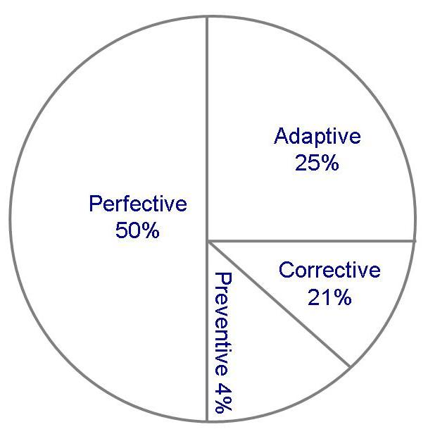
11.2 维护的本质
维护时间的使用
维护工作量的分布图 (Lientz and Swanson)

Slide 13
11.5 维护技术和工具
配置管理
  配置控制委员会CCB
  变更控制

Slide 14
11.5 维护技术和工具
配置控制过程
当用户、客户或开发人员发现了一个问题，他们将问题记录在一张正式的变化控制表中
将提出的变更报告给配置控制委员会
CCB 开会讨论这个问题: 决定将影响到谁将为实现变化所必需的资源支付费用
CCB 讨论可能的问题根源，改变的范围和实现它们预计的时间，分配优先级别或者严重性级别
分析员用一个测试副本进行工作
分析员与程序资料员合作，使所有的改变安装在运转的系统中
分析员归档变更报告

Slide 15
11.5 维护技术和工具
变更控制问题
同步: 变更是何时进行的?
标识: 由谁进行的变更?
命名: 系统的那个构件被改变了?
认证: 正确地进行了变更吗?
授权: 是谁授权进行的变更?
行程安排: 变更通知了谁?
取消: 谁能取消改变请求?
委托: 谁对变更负责?
估价: 改变的优先权是什么样的?

Slide 16
11.5 维护技术和工具
影响分析
对与变化相关的多项风险所进行的评估，包括对资源、工作量和进度所造成的影响进行的评估
帮助控制维护成本

Slide 17
11.5 维护技术和工具
测量变化的影响
工作产品: 是其变化有重要影响的开发制品
垂直可跟踪性: 表示工作产品中各部分之间的关系
水平可跟踪性: 表示工作产品集合的构件之间的关系

Slide 18
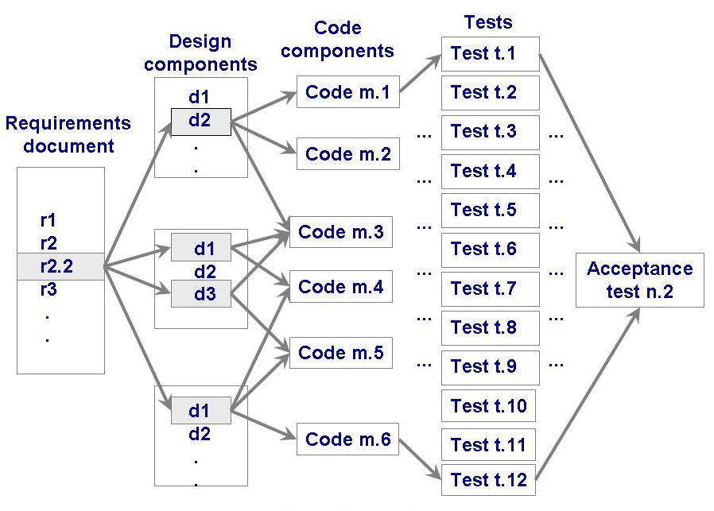
11.5 维护技术和工具
水平可跟踪性
说明了如何确定相关工作产品之间的图形关系和可跟踪性链接

Slide 19
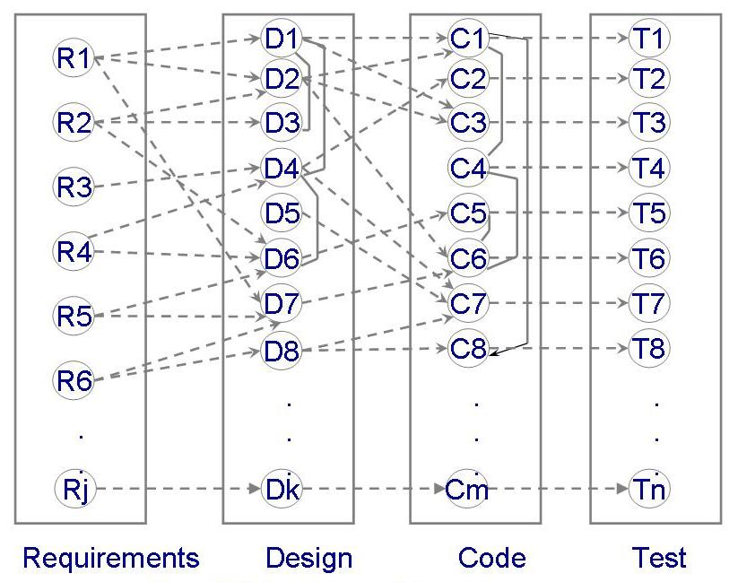
11.5 维护技术和工具
维护的基础图

Slide 20
11.6 软件再生
文档重构: 对原代码进行静态分析，给出更多的信息
重组: 改变代码结构
逆向工程: 根据代码重新创建设计和规格说明信息
再工程: 对现有工程进行逆向工程，接着再改变规格说明和设计以完成逻辑模型 ；然后，根据修改的规格说明和设计生成新的系统

Slide 21
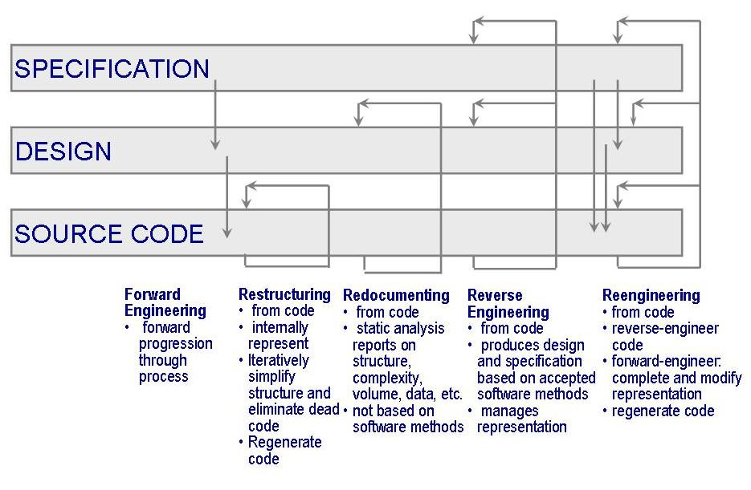
11.6 软件再生
分类
下图说明4种类型的软件再生之间的关系

Slide 22
11.6 软件再生
文档重构
第一步是将代码提交给一个分析工具
输出可能包括:
  构建调用关系
  类层次
  数据接口表
  数据字典信息
  数据流表或数据流图
  控制流表或控制流图
  伪代码
  测试路径
  构件和变量的交叉引用

Slide 23
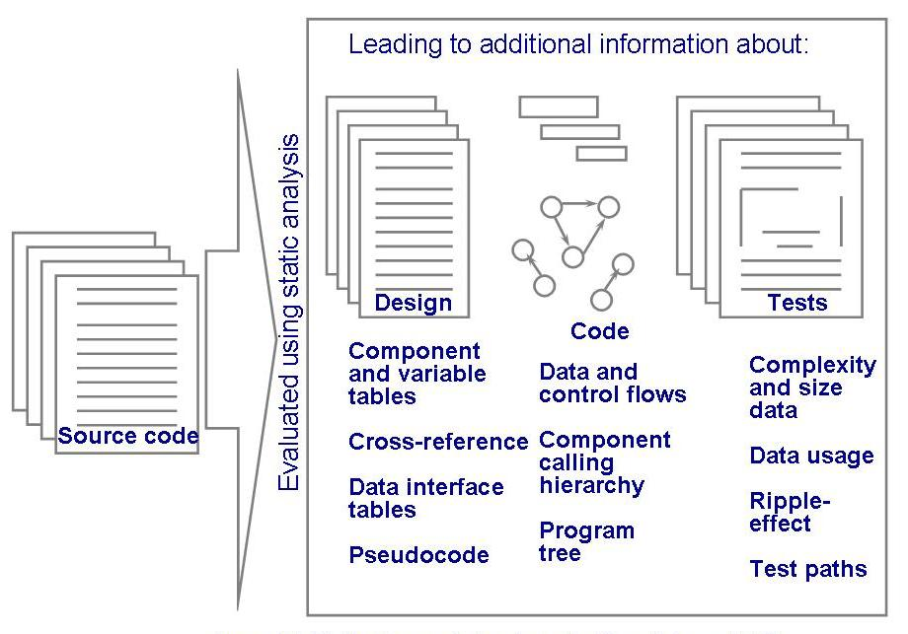
11.6 软件再生
文档重构
下图说明了文档重构过程

Slide 24
11.6 软件再生
重组活动
解释源代码以及用内部形式表示源代码
利用转换规则来简化内部表示
重新生成结构化的代码

Slide 25
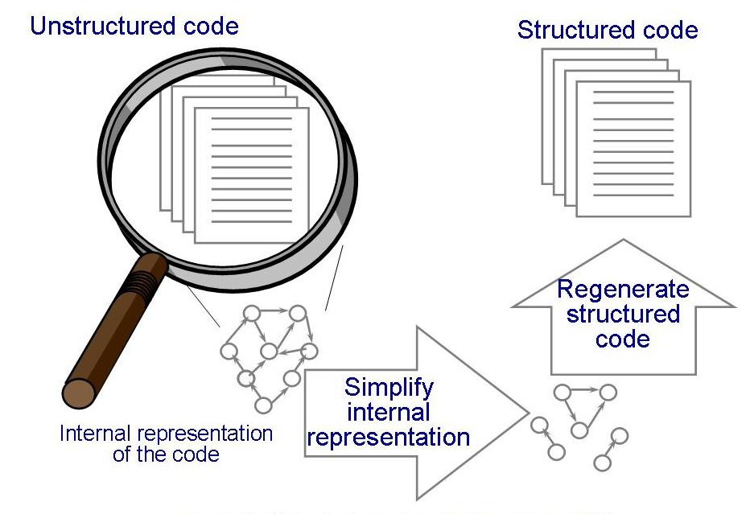
11.6 软件再生
重组活动 (continued)
下图解释重组中的三个主要活动

Slide 26
11.6 软件再生
逆向工程
尽量基于软件规格说明和设计方法恢复工程性信息
逆向工程被广泛使用，仍然存在一些主要的障碍
  实时系统的问题
  极端复杂系统

Slide 27
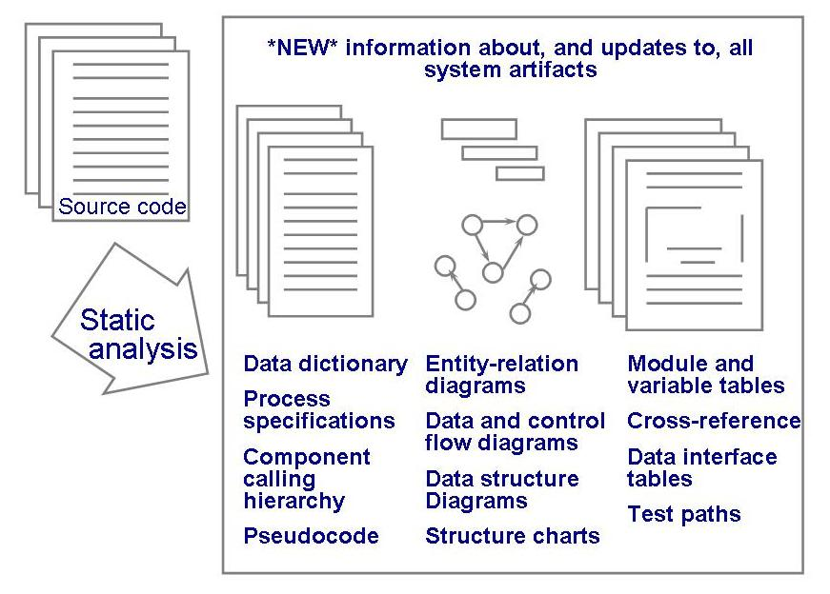
11.6 软件再生
逆向工程过程
下图说明了逆向工程过程

Slide 28
11.6 软件再生
再工程
是扩展的逆向工程
  在不改变整个系统功能的前提下，生产新的软件源代码
再工程步骤
  系统进行逆向工程
  修改并完成软件系统模型
  生成新系统

Slide 29
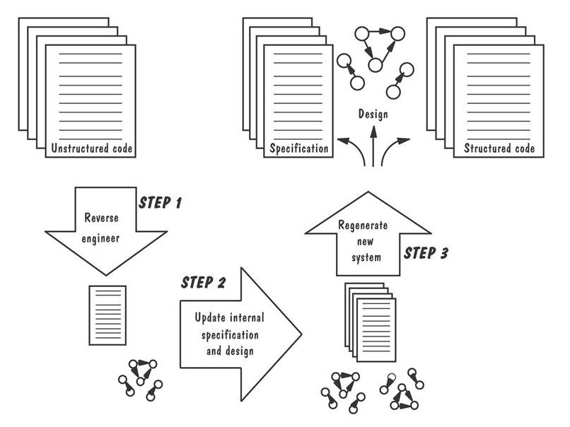
11.6 软件再生
再工程过程
下图说明了再工程的过程

